Slide 1

음악수호단 ♪
팀 6301

Slide 2
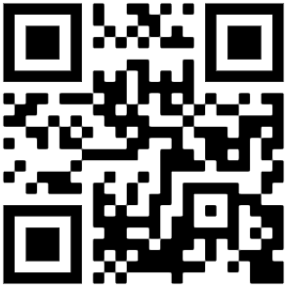
게임 다운로드 링크
https://github.com/fndhk/Team-6301

Slide 3
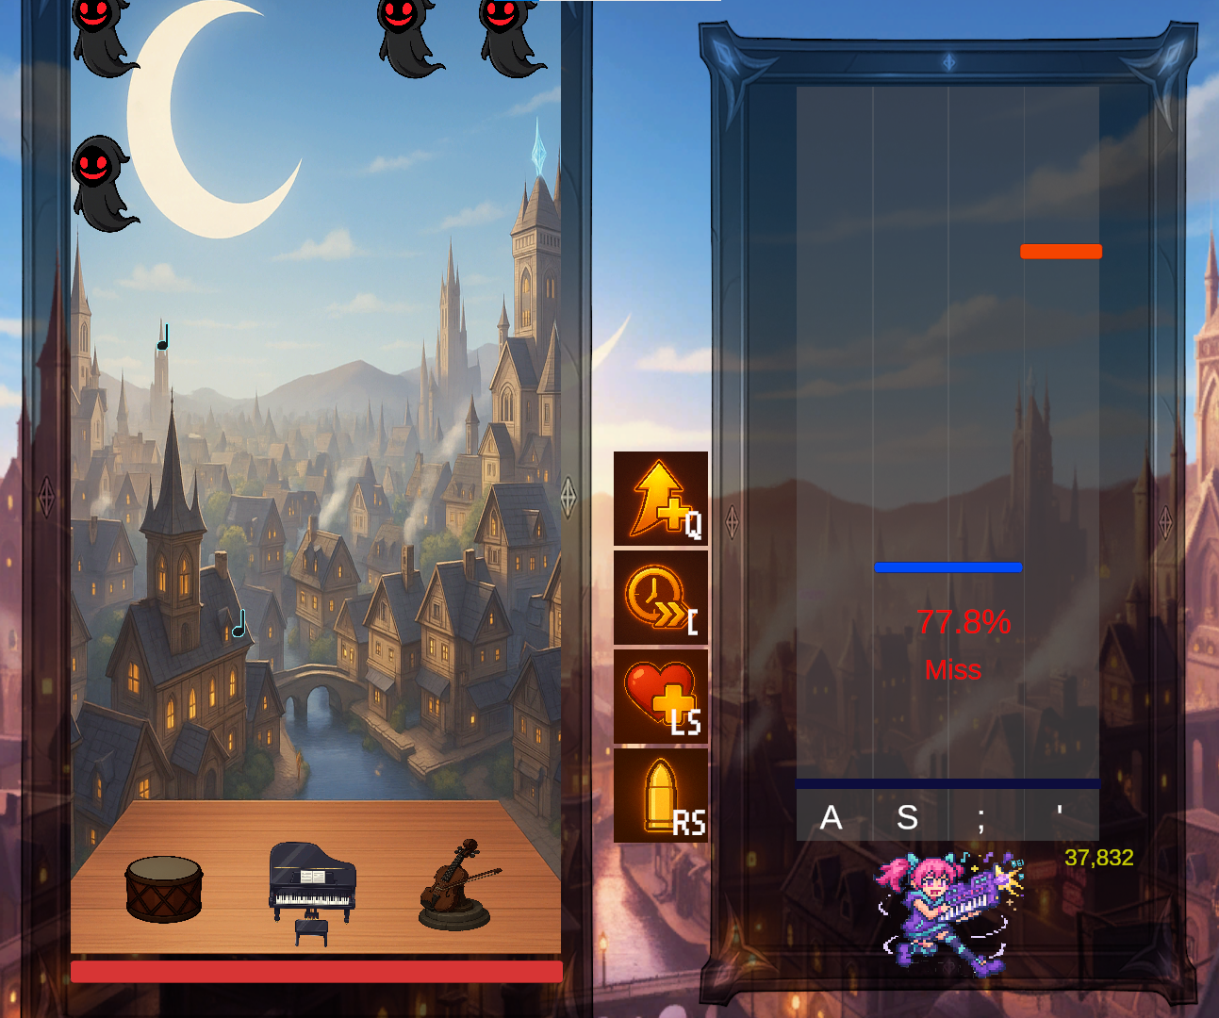

게임 개요: 장르 융합의 혁신
새로운 차원의 재미: 음악수호단
장르 융합: 역동적인 리듬 액션과 전략적인 타워 디펜스의 성공적 융합
핵심 목표: 비트에 맞춰 타이밍을 맞추는 리듬 게임을 하는 동시에 적으로부터 기지를 전략적으로 기지를 방어
가챠 시스템 도입: 매력적인 캐릭터 수집 및 강화를 통한 유저의 몰입도를 장기적으로 유지
전략과 몰입: 단순 반복을 넘어, 전략적 깊이와 리듬 게임 특유의 즉각적인 몰입감을 극대화
음악수호단은 단순한 리듬 게임이 아닙니다.
비트와 전략이 조화된 신개념 장르를 제시합니다.

Slide 4
장르별
하루 평균 이용자 수
(2025년 11월 4일 기준)
리듬 게임
디펜스 게임

Slide 5



사용 AI 기술
영상 생성
다양한 AI를 활용한 게임 이미지 및 영상 생성
음악 생성
이미지 및 캐릭터 생성

Slide 6
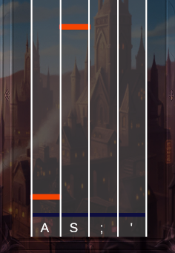
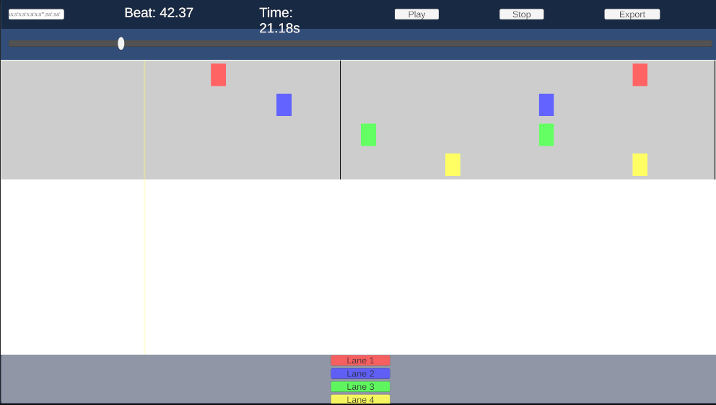
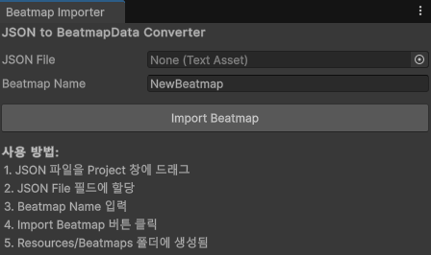
리듬 게임 제작 방식
리듬게임
비트맵 에디터 (자체 개발)
Beatmap Importer (자체 개발 툴)
비트맵 에디터로
비트맵 (채보) 제작
Export
(Json 파일)
미리 제작한 툴로
Import
(asset 형태로 변환)
스테이지와
비트맨 에셋
연결
다음과 같이 작동

Slide 7
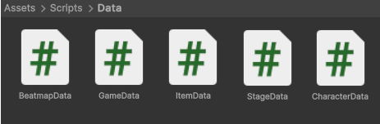
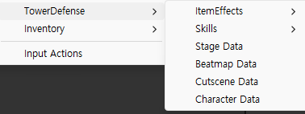
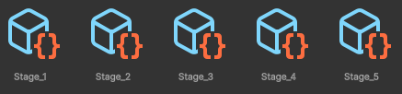
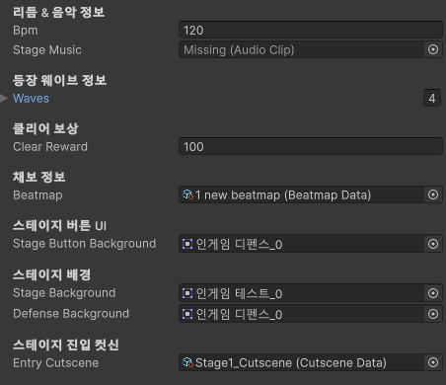
스테이지 생성 방식
asset tools
손쉬운 데이터 생성
데이터의 정보만을 변경하여
새로운 스테이지 및 캐릭터 등
손쉽게 생성이 가능.

Slide 8
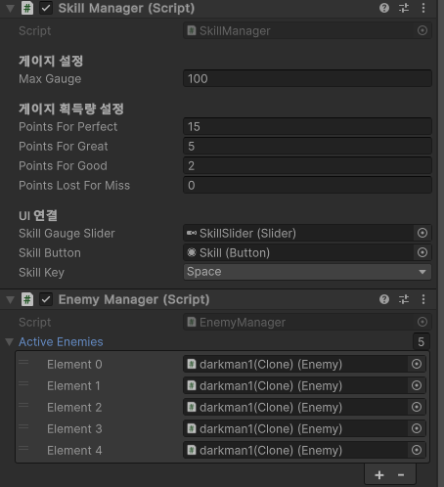
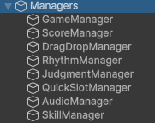
매니저 관리
게임에 빠른 적용이 가능하도록 각 객체별 관리
예) InGame Scene 매니저 객체 중 스킬 매니저
MAX 게이지
리듬 게임 정확도에 따른 게이지 획득
이런식으로
모든 게임 데이터를 손쉽게 수정이 가능

Slide 9
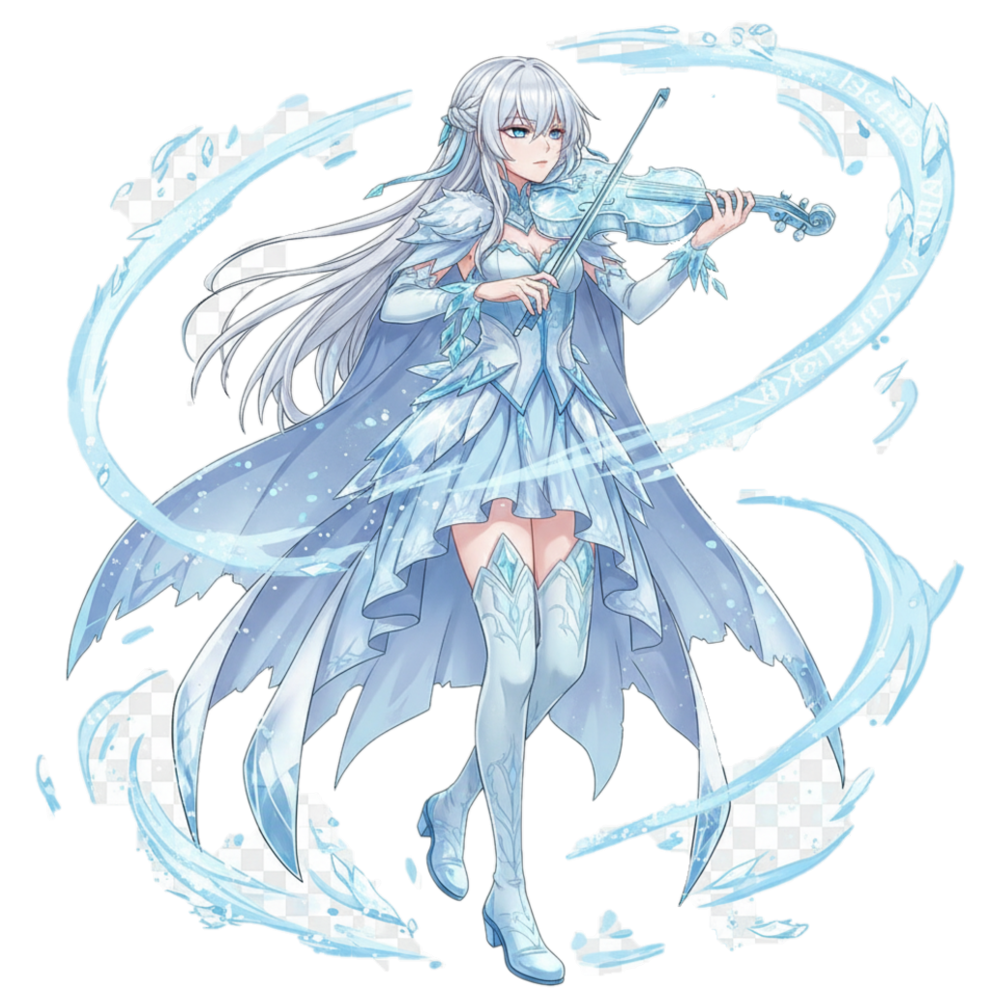


게임 콘텐츠
맞춤형 플레이와 강화 시스템
다양한 음악 트랙
스테이지별로 다른 분위기와 난이도의 음악 트랙 제공. 장르별 비트에 맞춘 역동적인 플레이 환경.
개성 있는 캐릭터 스킬
가챠 시스템으로 획득하는 수호단 캐릭터들은 고유의 스킬을 보유. 전략적 배치를 통해 시너지 창출.
타워 강화 및 증축
획득한 자원과 아이템을 활용하여 방어 타워를 업그레이드하고 새로운 형태의 타워를 증축하여 방어력 강화.
점수 연동 도전 욕구
리듬 정확도와 디펜스 성공률이 최종 점수와 연동되어 플레이어의 지속적인 도전과 완벽한 플레이 유도.

Slide 10
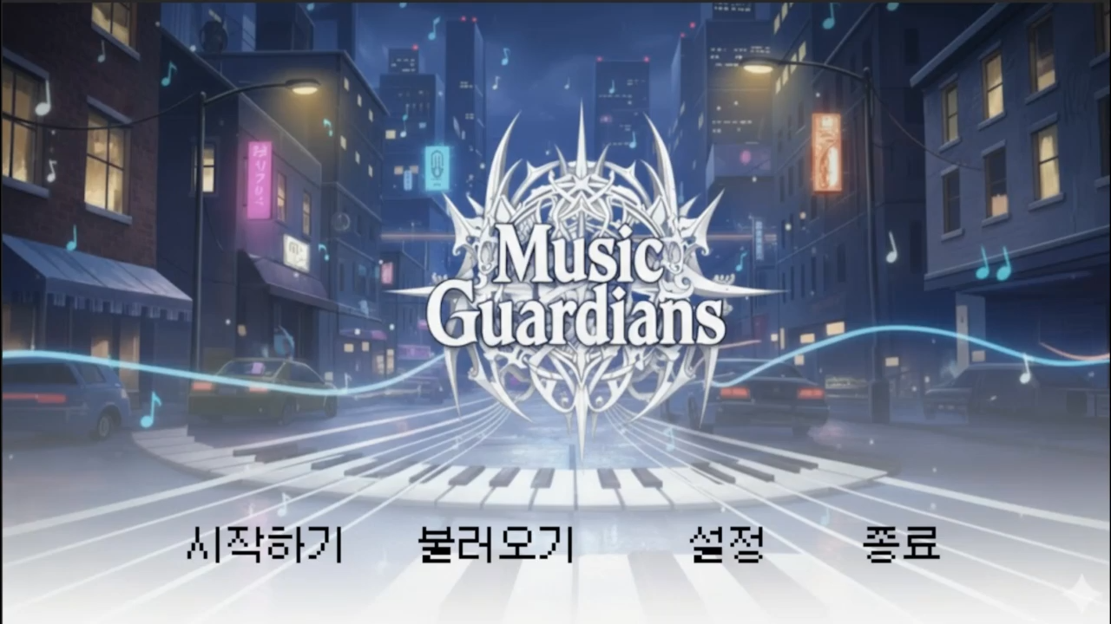
시연 영상

Slide 11
요약 및 향후 방향
음악수호단!
새로운 게임 경험을 만드세요!
지속적인 테스트
게임 밸런스 테스트 및 버그 수정
차별화된 재미: 리듬과 디펜스의 신선한 조화로 기존 시장에서 볼 수 없던 독창적인 게임플레이 제공.
콘텐츠 확장
성장 동력: 매력적인 캐릭터의 가챠 시스템은 플레이어의 지속적인 흥미와 수집 욕구를 자극.
신규 트랙, 캐릭터 등 추가
높은 완성도: 벤치마크 게임들의 성공 요소를 반영하여 높은 수준의 게임 디자인과 밸런스를 구현 목표.
베타 출시 예정
다양한 플랫폼을 통한 시장 진입

Slide 12
QnA
감사합니다. -팀 6301-

